Slide 1
109學年度科技校院日間部四年制 申請入學聯合招生
複試及報到登錄系統說明會
109年3月18日

Slide 2
大綱
壹、109學年度重要試務作業
貳、複試及報到登錄系統操作說明
一、登入首頁
二、一階篩選
三、申請資格審查
四、複試作業
五、公告錄取名單
六、報到、遞補作業

Slide 3
一、109學年度重要試務作業
109學年度起，各校辦理第二階段複試及甄選結果作業，一律使用本委員會「複試及報到登錄系統」。
為落實適性選才精神，避免各校系於複試作業因考生學測成績高低而影響複試成績，本委員會作業系統一階篩選結果下載申請生名單時，將取消下載申請生大學學測考科成績。
本入學管道於各校公告正備取名單時，正取生不得增額錄取，且備取生之遞補順序不得相同。

Slide 4
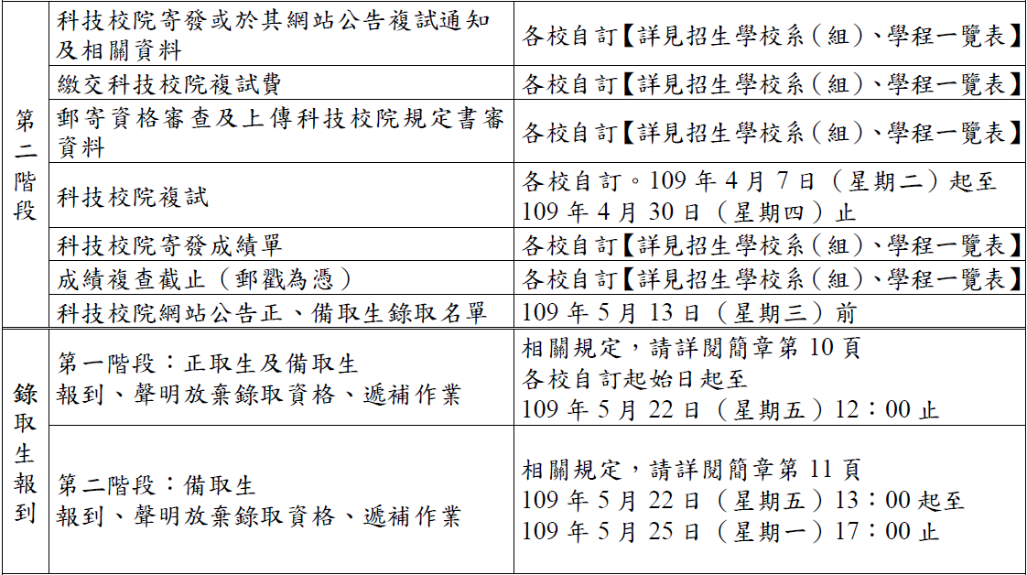
一、第二階段複試及報到重要日程

Slide 5
複試及報到登錄系統 操作說明

Slide 6
系統架構圖

Slide 7
一、登入首頁 (1/2)
請依「委員學校基本資料維護系統」所設定之各招生管道承辦人帳號、密碼進行登入。

Slide 8
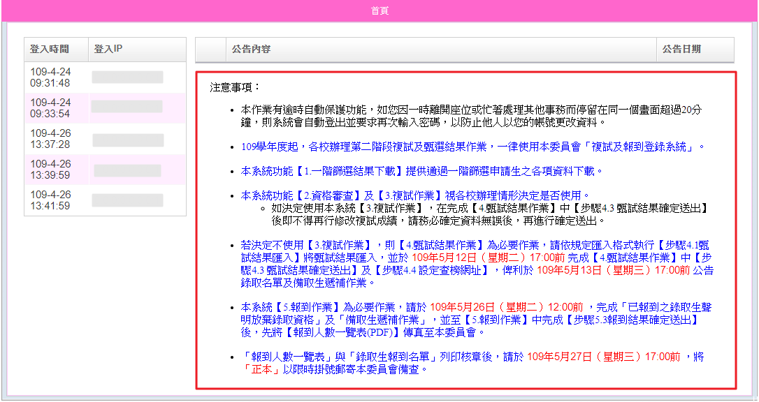
一、登入首頁 注意事項 (2/2)

Slide 9
二、第二階段複試
寄送或公告複試通知：
109年4月1日10：00起公告第一階段篩選結果
敬請各校能盡早寄送複試通知，並於網站公告複試相關訊息
寄發或網站公告申請生複試通知時，建議提醒申請生第二階段複試注意事項、郵寄資格審查資料以及網路上傳書面審查資料等相關規定（上傳系統開放時間為每日8：00起至22：00止）。
本委員會網站提供各校第二階段複試報名連結公告，提供申請生查閱，請務必在「複試及報到登錄系統」中提供連結網址（步驟1.2 ）
第二階段複試報名費：
依第一階段報名繳費身分辦理，若申請生於第一階段篩選後變更繳費身分，請依各校規定辦理
查詢通過一階篩選申請生書面審查資料網路上傳狀態：
請善加利用系統查詢功能並提醒欲報名之申請生確實完成「確認」作業

Slide 10
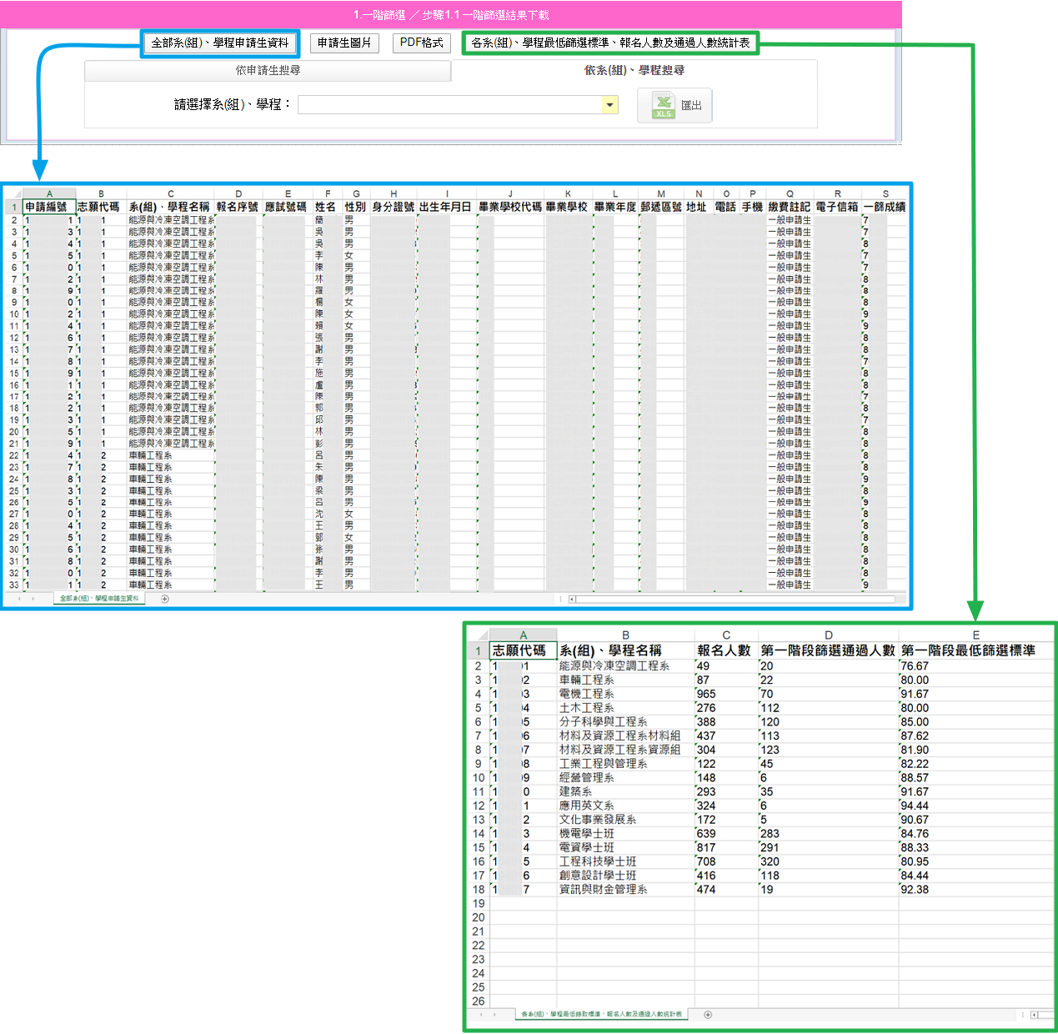
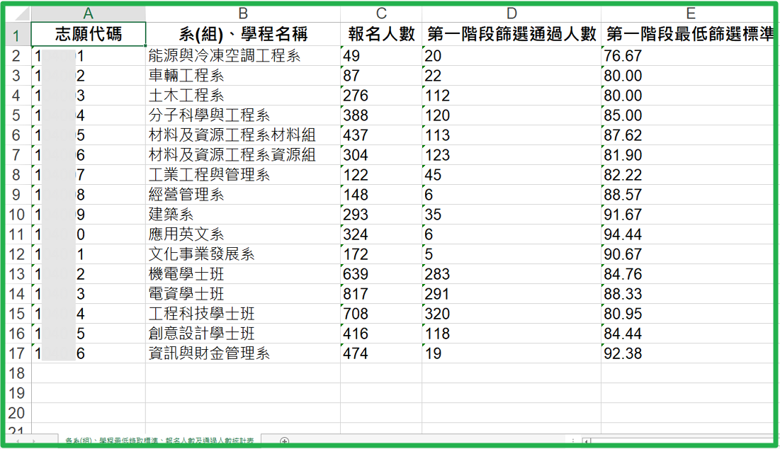
二、一階篩選 步驟1.1 第一階段篩選結果下載 (1/2)
★取消下載申請生大學學測考科成績

Slide 11
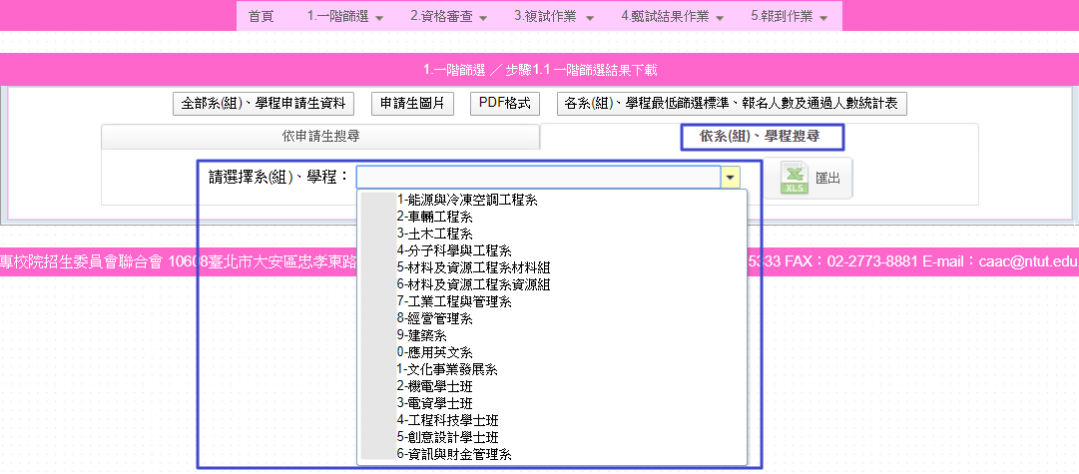
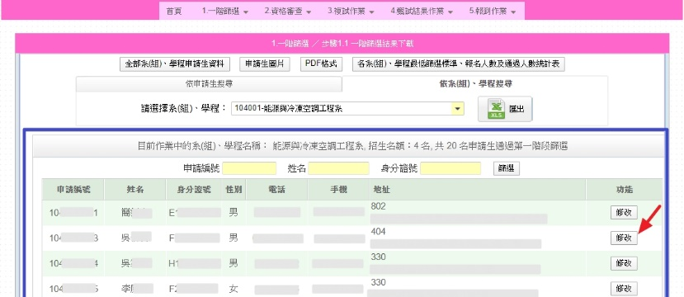
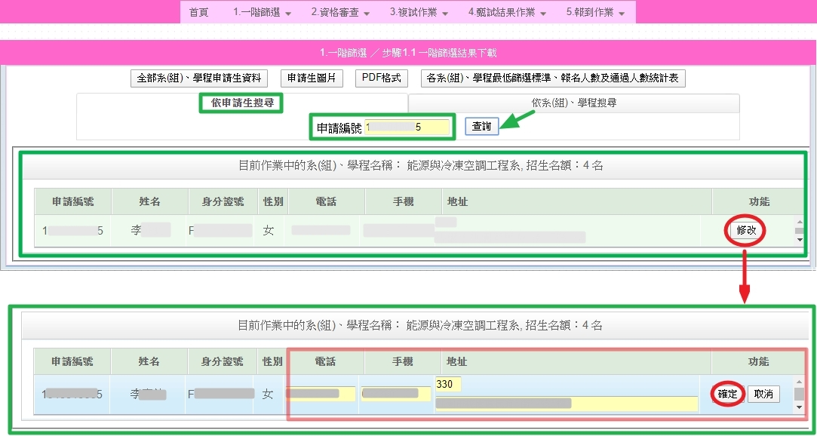
二、一階篩選 步驟1.1 第一階段篩選結果下載 (2/2)
依系（組）、學程搜尋
依申請生搜尋

Slide 12
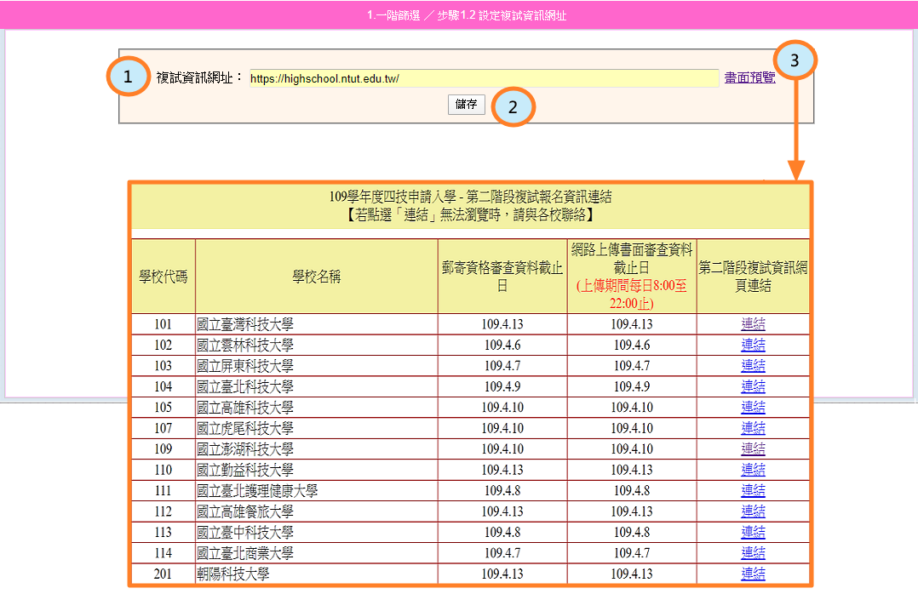
二、一階篩選 步驟1.2 設定複試資訊網址

Slide 13
三、申請資格審查 (1/3)
第二階段報名後由各校辦理申請生資格審查，請各校確實審查，
若經審查資格不符者，取消其申請資格，且不退還複試費。
109學年度申請資格相關審查注意事項，請參考附件一。
專業群（職業類科）學生，
無論應屆或非應屆，均不得報名參加四技申請入學。

Slide 14
三、申請資格審查 (2/3)
非學校型態教育之申請生 | 國外高中畢業之申請生 | 大陸地區高級中學應屆畢業申請生
持有 高級中等以下教育階段辦理非學校型態實驗教育辦法證明書， 請參考附件二： 成績單 學生身分證正反面 高級中等教育階段完成非學校型態實驗教育證明 | 除簡章第2頁「申請資格」第10點所列海外學校外，本國籍學生持有外國高級中學學歷證件經我國駐外機構驗證屬實者。（請參考附件三） 報名109學年度四技申請入學招生第二階段複試時，尚未取得學歷證件者，得檢附「在學證明」及「外國高級中學學歷證件延期繳交切結書」（請參考附件三），准予先行參加第二階段複試。 | 申請生為臺灣地區人民或大陸地區人民。 持有大陸高級中學之學歷證件，檢具以下學歷證明文件者： 大陸公證處公證 財團法人海峽交流基金會驗證 直轄市、縣(市)主管教育行政機關認定 報名109學年度四技申請入學招生第二階段複試時，尚未取得學歷證件者，得檢附「在學證明」及「大陸地區學歷證件延期繳交切結書」（請參考附件四），准予先行參加第二階段複試。

Slide 15
三、申請資格審查 (3/3)
第二階段報名，申請生繳附之學歷證件不足：
若申請生繳附之學歷證件不足，致無法審查判斷時，請通知申請生於審查限期內辦理補繳，勿逕以表件不全退回。
學期成績文件認定：
部分學校要求申請生檢附5學期成績，但有些高中學校因系統無法列印5學期成績，故提供【學生4學期成績】及【單獨出具第5學期成績】，請學校在審查時能注意計分之公平性。

Slide 16
三、資格審查 步驟2 資格審查
第一階段篩選結果下載完成後，即可進行資格審查。
可依申請生或系（組）、學程搜尋。
可檢視申請生是否已確認上傳書面審查資料。

Slide 17
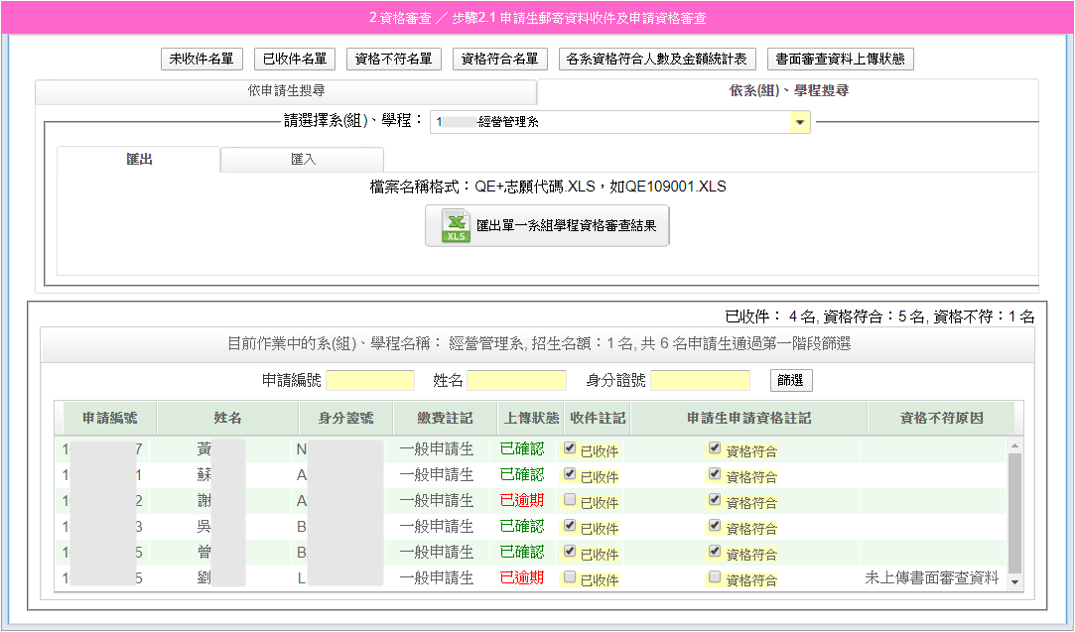
三、資格審查 步驟2.1 申請生郵寄資料收件及申請資格審查(1/3)
依申請生搜尋
依系（組）、學程搜尋

Slide 18
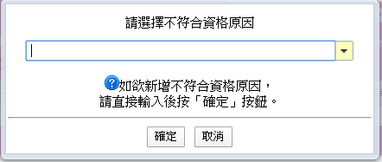
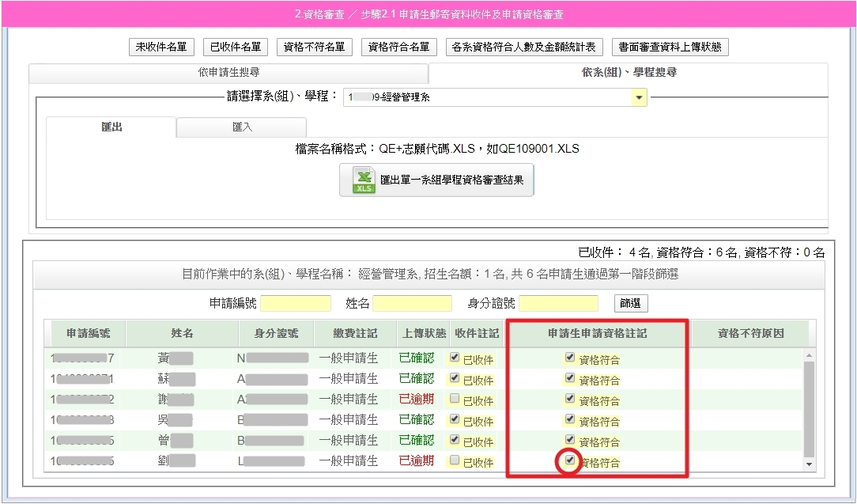
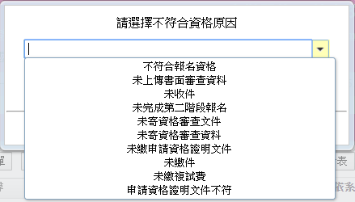
三、資格審查 步驟2.1 申請生郵寄資料收件及申請資格審查(2/3)
資格審查-資格不符合
畫面右上方會顯示，已收件、資格符合及資格不符之申請生人數。
若無資格不符合原因選項清單，
可自行輸入資格不符原因，
系統會自動儲存，
並列為不符合原因下拉選單清單。
系統預設為「資格符合」
若資格不符合者，將資格符合勾選點掉，
再點選不符合原因清單，輸入不符合報名資格原因。

Slide 19
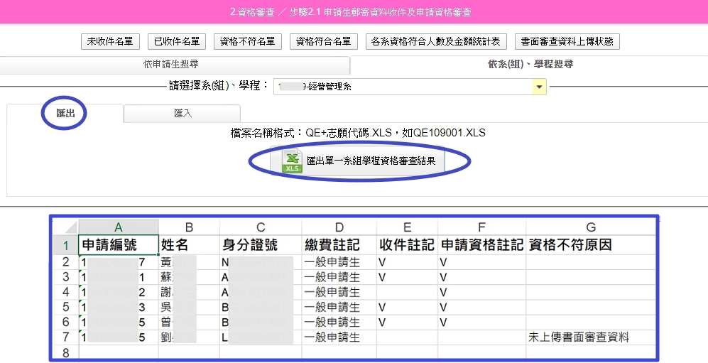
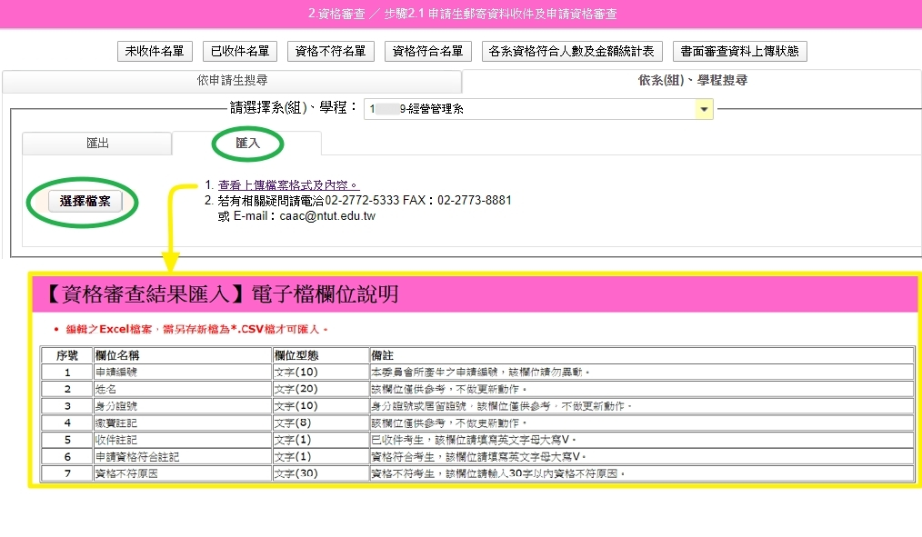
三、資格審查 步驟2.1 申請生郵寄資料收件及申請資格審查(3/3)
整批匯入及匯出

Slide 20
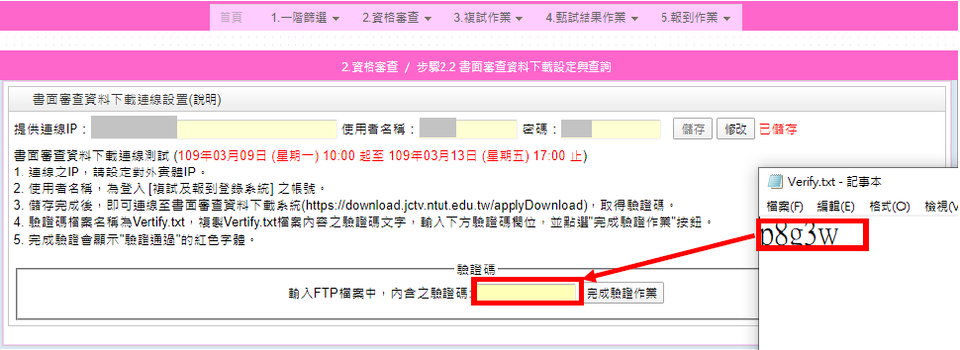
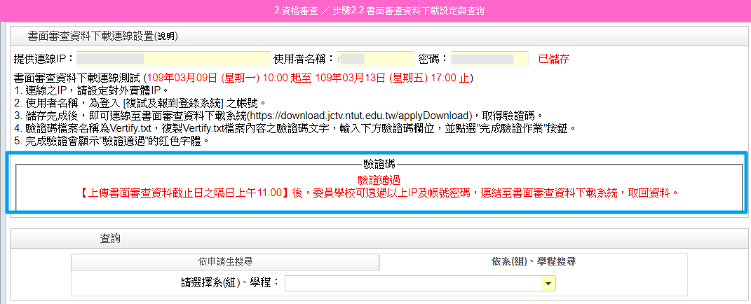
三、資格審查 步驟2.2 書面審查資料下載設定與查詢

Slide 21
四、第二階段甄試總成績處理及複查
第二階段複試成績由各校處理
109學年度增列整批匯入及匯出的功能
請各校務必依招生簡章「貳、分則」規定謹慎核計成績
受理第二階段甄試總成績複查
甄試總成績公布前請務必謹慎核對，可避免複查後因甄試總成績修正，而影響後續錄取正、備取生名單公布及報到相關作業。
甄試成績確定送出時，系統提醒同分考生列表
為達各校公告正備取名單時，正取生不得增額錄取，且備取生之遞補順序不得相同之規定，請回步驟3.1重新修改成績

Slide 22
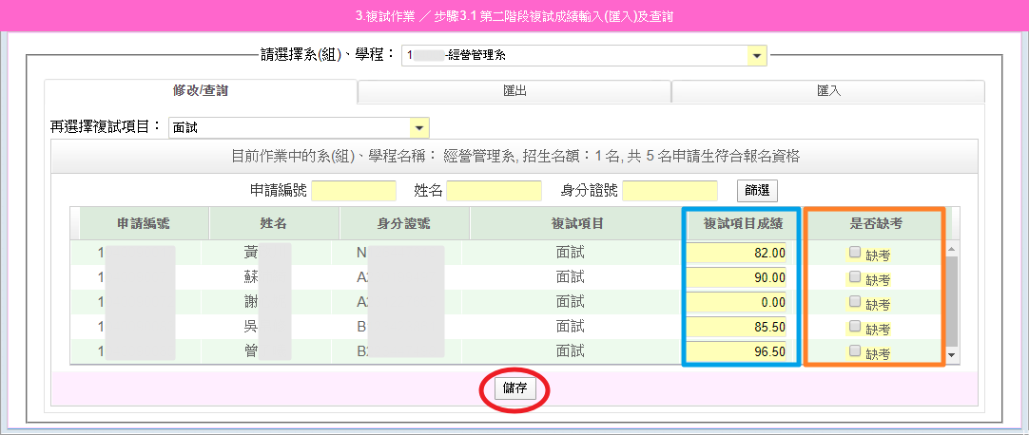
四、複試作業 步驟3.1 第二階段複試成績輸入(匯入)及查詢(1/2)
選擇系(組)、學程
輸入成績
選擇複試項目

Slide 23
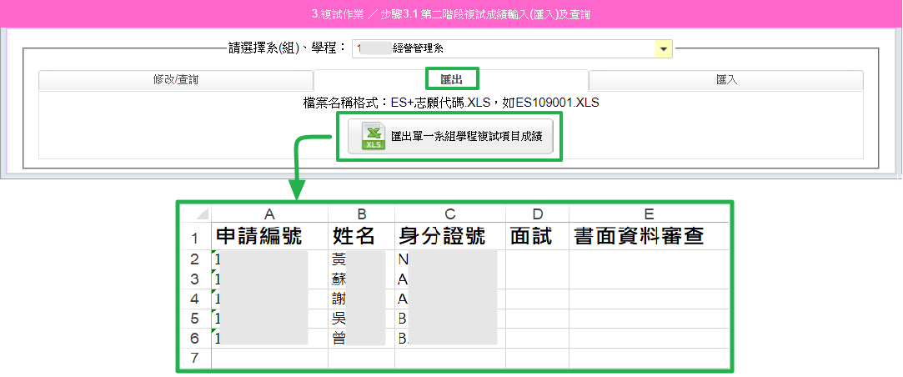
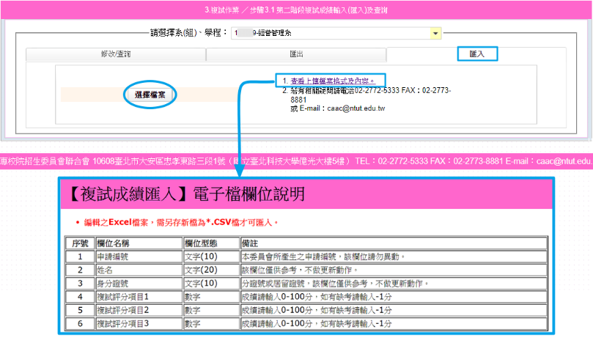
四、複試作業 步驟3.1 第二階段複試成績輸入(匯入)及查詢(2/2)
匯出及匯入

Slide 24
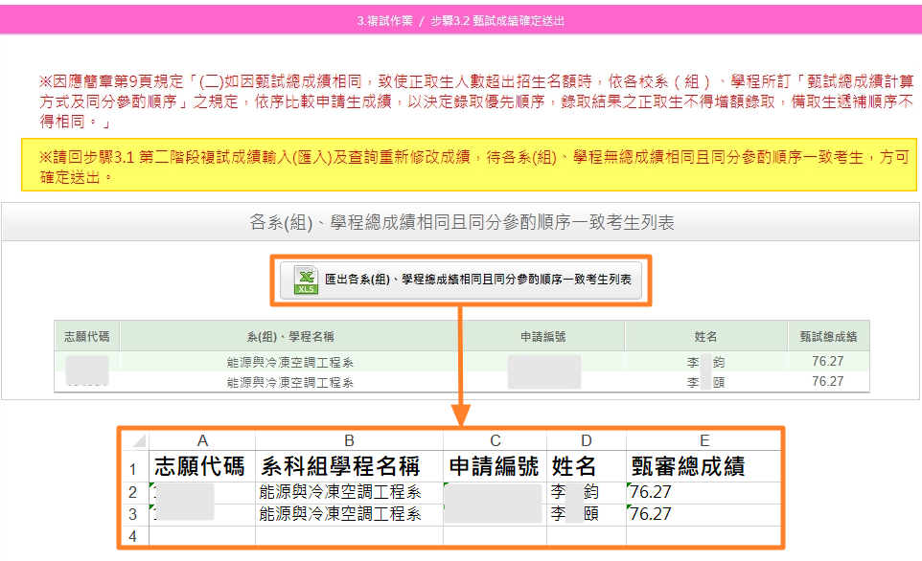
四、複試作業 步驟3.2 甄審成績確定送出(1/2)

Slide 25
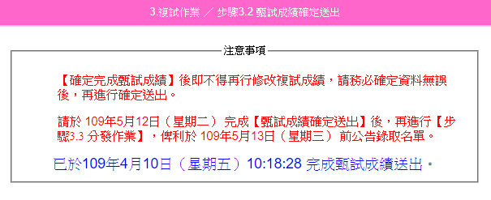
四、複試作業 步驟3.2 甄審成績確定送出(2/2)

Slide 26
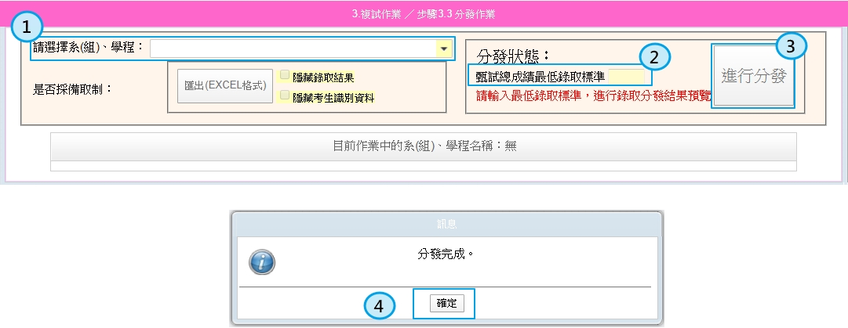
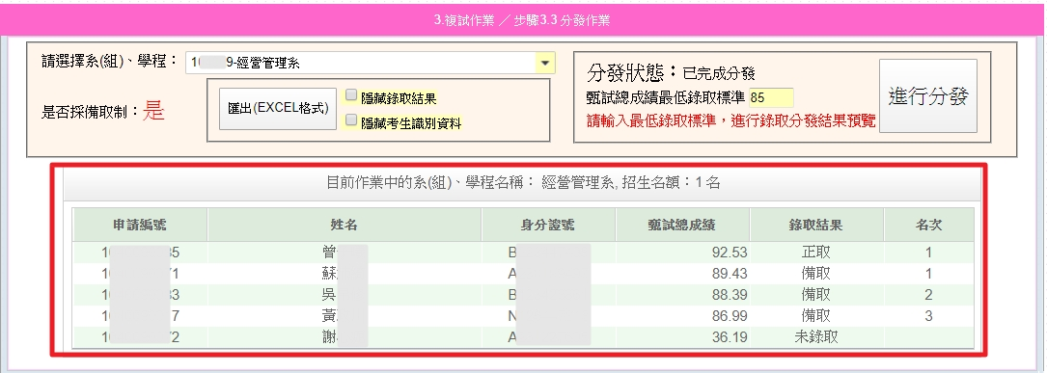
四、複試作業 步驟3.3 分發作業(1/2)
各校公告正備取名單時，
正取生不得增額錄取，且 備取生之遞補順序不得相同。

Slide 27
四、複試作業 步驟3.3 分發作業(2/2)
匯出Excel(格式)
各校公告正備取名單時，
正取生不得增額錄取，且 備取生之遞補順序不得相同。

Slide 28
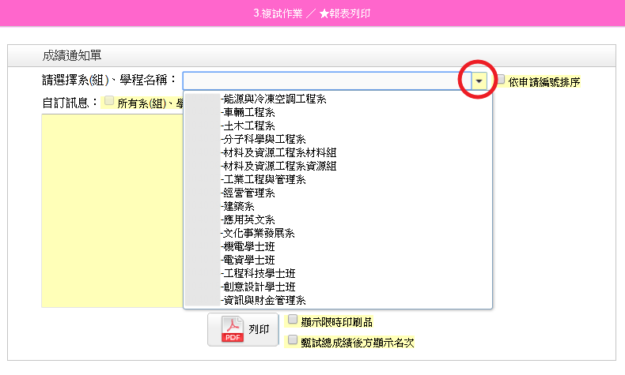
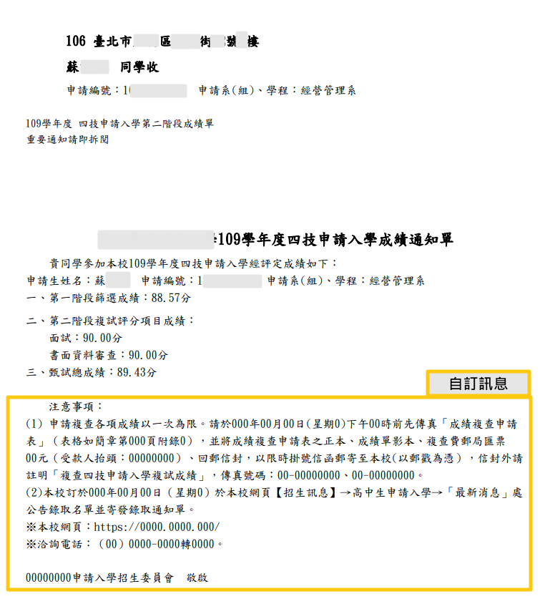
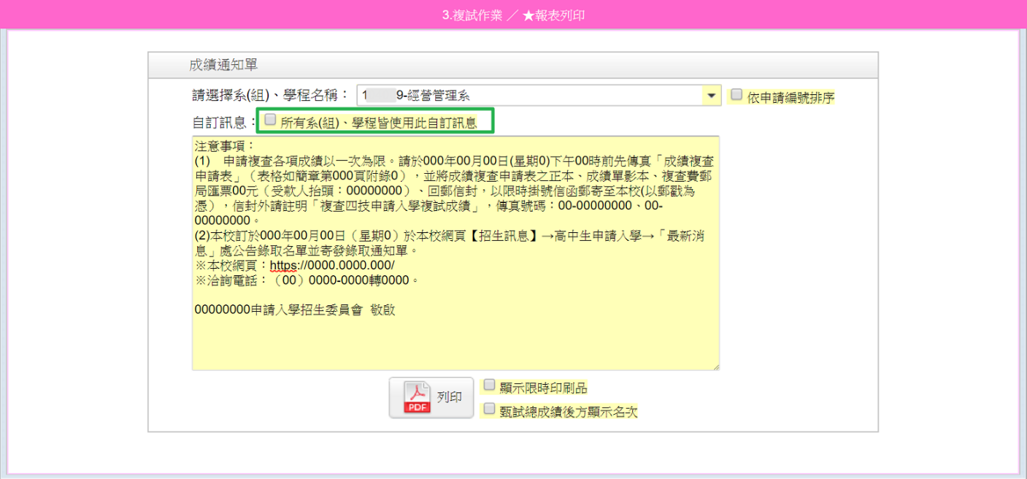
四、複試作業 報表列印

Slide 29
五、公告錄取名單
請各校務必於109年5月13日前，依各校所訂定日期公告錄取名單，並將甄試結果暨相關注意事項（含報到及放棄錄取聲明）通知錄取生。
錄取名單請確實核對後，於本委員會「複試及報到登錄系統」，將錄取名單確定送出。

Slide 30
五、甄試結果作業 步驟4.1 甄試結果作業

Slide 31
五、甄試結果作業 步驟4.2 甄試結果確定送出

Slide 32
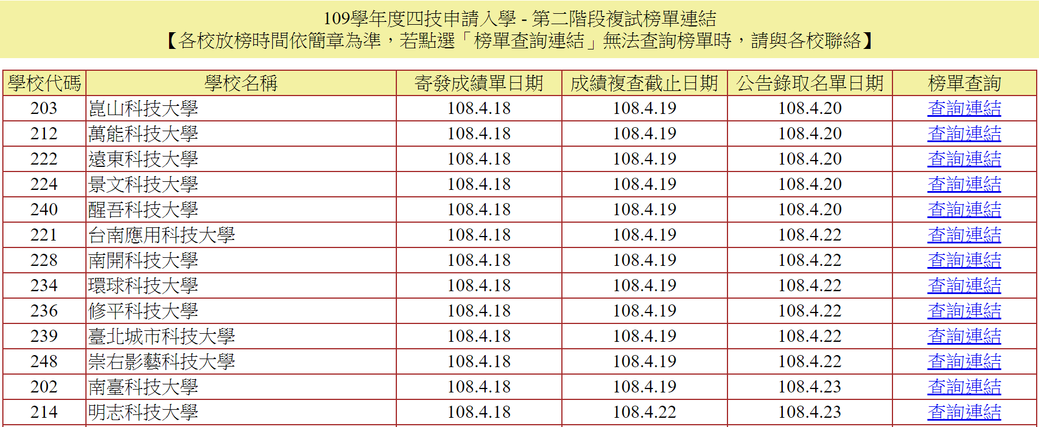
五、甄試結果作業 步驟4.3 設定查榜網址
本委員會將於貴校公告錄取名單日期提供查榜服務，開放申請生上網查詢， 請先完成步驟4.3甄試結果確定送出，再設定查榜網址，將網址輸入後，點選儲存。

Slide 33
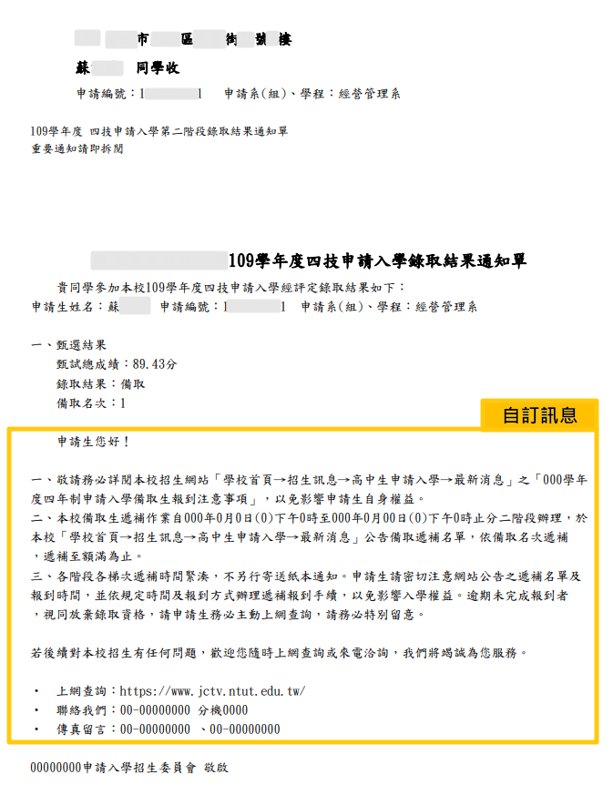
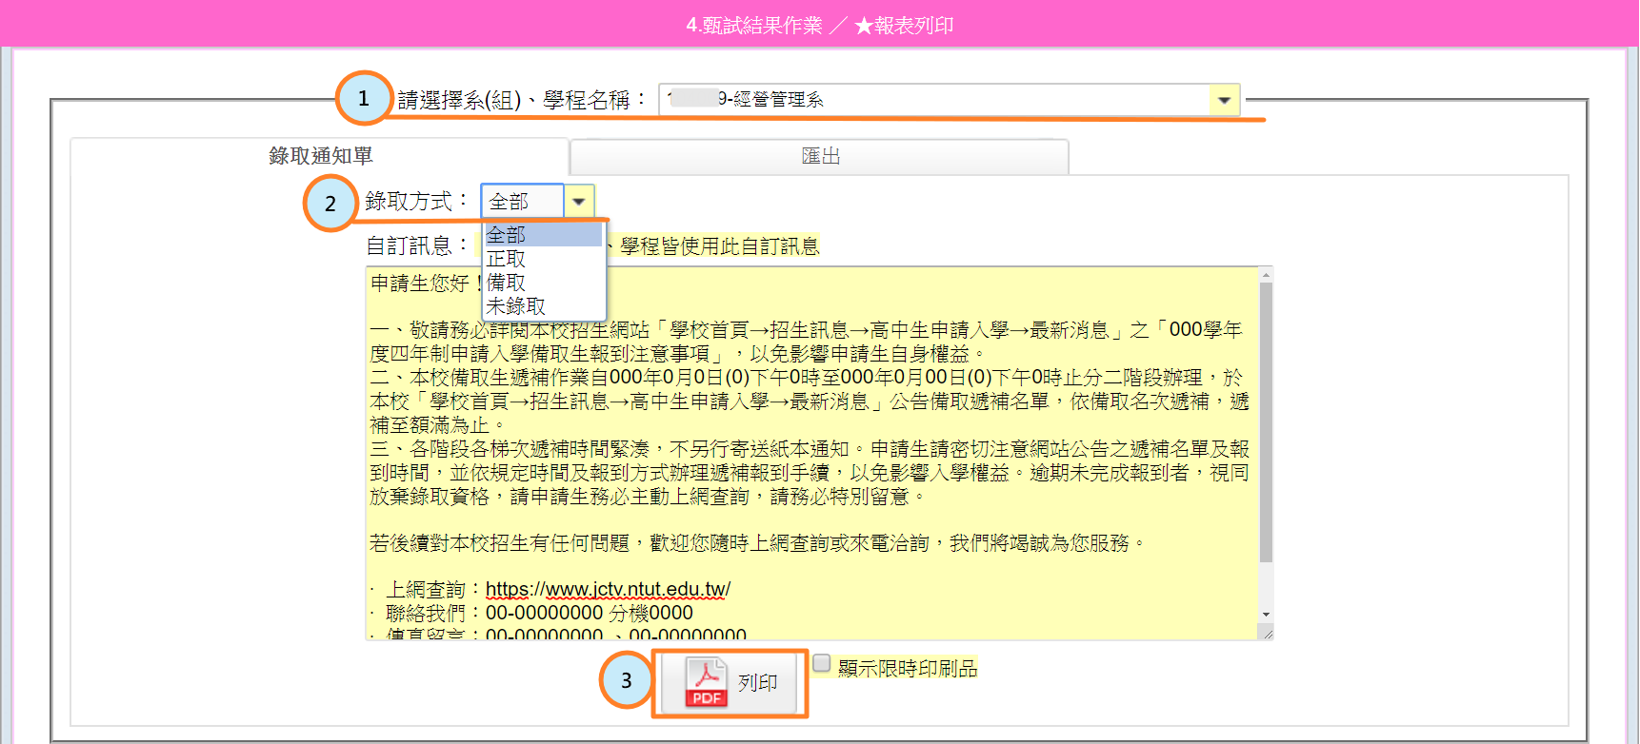
五、甄試結果作業 報表列印 (1/2)
錄取通知單

Slide 34
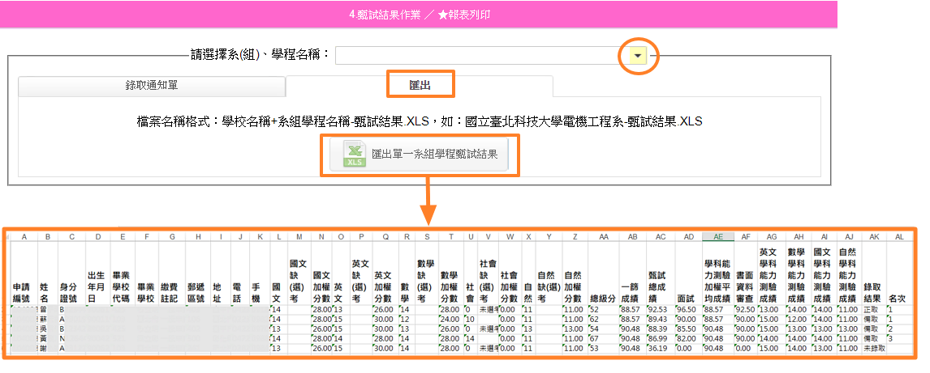
五、甄試結果作業 報表列印 (2/3)
匯出單一系組學程 甄試結果

Slide 35
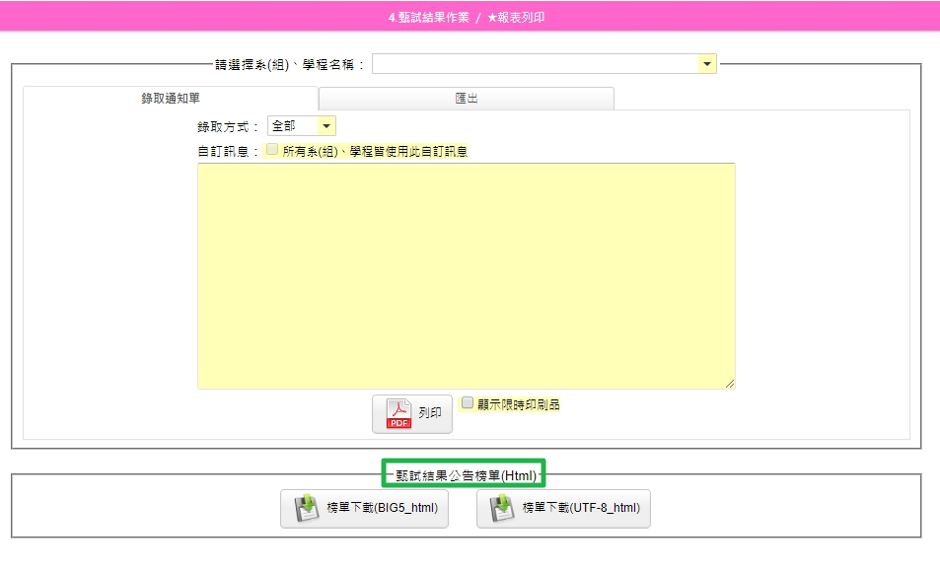
五、甄試結果作業 報表列印 (3/3)
甄試結果公告榜單

Slide 36
六、報到、遞補作業-重要事項提醒(1/8)
109學年度大學個人申請入學招生於109年5月21日公告錄取名單 錄取生聲明放棄入學資格截止日期為109年5月25日（郵戳為憑）
109學年度大學甄選入學委員會於109年5月21日提供大學個人申請入學招生錄取名單至本委員會
本委員會依各校錄取生名單，提供各校查核比對結果
請各校務必依本招生簡章之報到、遞補規定，辦理錄取生報到及遞補作業

Slide 37
六、報到、遞補作業-正取生報到(2/8)
正取生須於109年5月22日12：00前，依各所錄取學校規定時間及方式辦理報到手續，逾期或未依規定方式完成報到者，視為放棄錄取資格，其缺額即由備取生依序遞補。
若獲多所校系（組）、學程正取資格時，最多限擇1校系（組）、學程報到。
已完成某校系（組）、學程報到後，欲至另1校系（組）、學程辦理正取生報到者，應先辦理聲明放棄原先報到校系（組）、學程之錄取資格後，方可至另1校系（組）、學程辦理報到。
辦理聲明放棄後，不得要求恢復已聲明放棄校系（組）、學程之錄取報到資格。
第一階段報到（109年5月22日12：00前）截止後，已完成報到之錄取生，除因須辦理109學年度科技校院日間部四年制申請入學招生遞補報到者，得於第二階段錄取報到截止日期前，向已報到之校系（組）、學程聲明放棄錄取資格，否則不得聲明放棄已報到校系（組）、學程之錄取資格，且不得參加109學年度其他四技二專入學招生管道之報名。

Slide 38
六、報到、遞補作業-備取生遞補報到(3/8)
第一階段遞補時間
至109年5月22日12:00止（依所錄取學校規定時間及方式辦理）
第二階段遞補時間
自109年5月22日13：00起至109年5月25日17：00止
梯次 | 日期 | 時間
第一梯次 | 109年5月22日（星期五） | 13:00~17:00
第二梯次 | 109年5月23日（星期六） | 08:00~12:00
第三梯次 | 109年5月23日（星期六） | 13:00~17:00
第四梯次 | 109年5月24日（星期日） | 08:00~12:00
第五梯次 | 109年5月24日（星期日） | 13:00~17:00
第六梯次 | 109年5月25日（星期一） | 08:00~12:00
第七梯次 | 109年5月25日（星期一） | 13:00~17:00

Slide 39
六、報到、遞補作業-備取生遞補報到(4/8)
若獲多所校系（組）、學程備取資格時，最多限擇1校系（組）、學程遞補報到。
若獲多所校系通知備取遞補時，依所錄取學校規定時間及方式辦理報到手續；逾期或未依規定方式完成報到者，視為放棄備取遞補錄取資格且不得異議，其缺額由其後之備取生依序遞補。
已完成某校系（組）、學程報到後，欲至另1校系（組）、學程辦理報到者，應先辦理聲明放棄原先報到校系（組）、學程之錄取資格後，方可至另1校系（組）、學程辦理報到。
辦理聲明放棄後，不得再要求恢復已聲明放棄校系（組）、學程之錄取報到資格。
備取生應密切注意各錄取學校之遞補報到通知與網站公告之備取遞補名單及報到時間。

Slide 40
六、報到、遞補作業-聲明放棄錄取資格規定(5/8)
申請生如獲大學個人申請入學招生分發錄取者，欲辦理科技校院高中申請入學招生錄取報到，須向原分發錄取大學聲明放棄「大學個人申請入學招生」之入學資格後，依錄取科技校院規定報到時間及方式辦理報到。違者，原錄取科技校院得取消申請生之本招生錄取資格，申請生不得異議。
避免與大學個人申請入學招生之生源相互拉扯，衍生報到爭端。 請各校辦理報到時，務必查核該報到申請生在109學年度大學個人申請入學招生之分發錄取結果。
如為符報到作業時效之實需，已獲該招生分發錄取而欲辦理報到者，報到時即須要求其切結，應依規定方式及期限，向原分發錄取大學聲明放棄「大學個人申請入學招生」之入學資格，如報到（就讀）意願切結書【範例】。

Slide 41
六、報到、遞補作業-報到(就讀)意願切結書【範例】 (6/8)

Slide 42
六、報到、遞補作業-正取生通知單【範例】(7/8)

Slide 43
六、報到、遞補作業-備取生通知單【範例】(8/8)

Slide 44
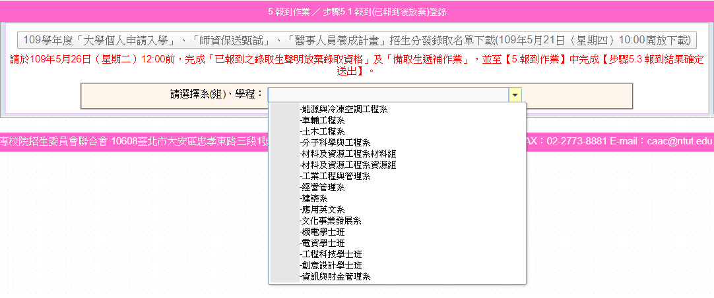
六、報到作業 步驟5.1 報到(已報到後放棄)登錄 (1/4)

Slide 45
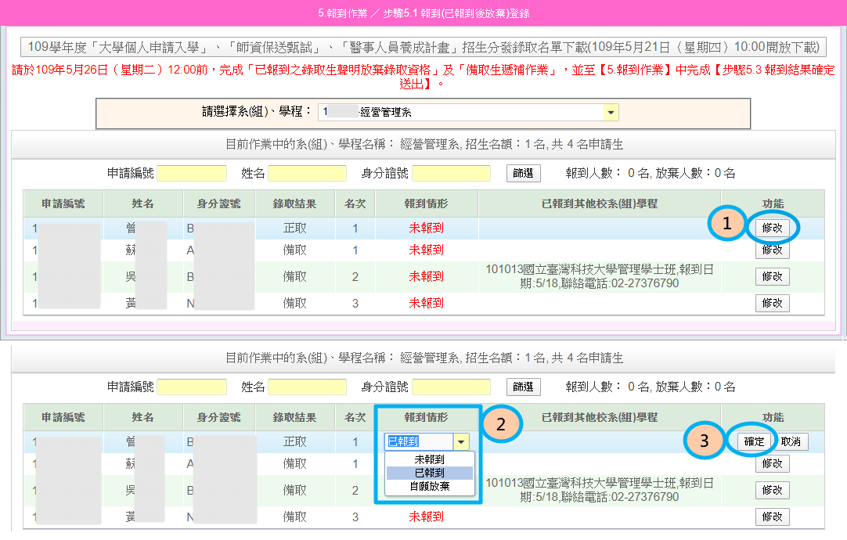
六、報到作業 步驟5.1 報到(已報到後放棄)登錄 (2/4)
正、備取生報到

Slide 46
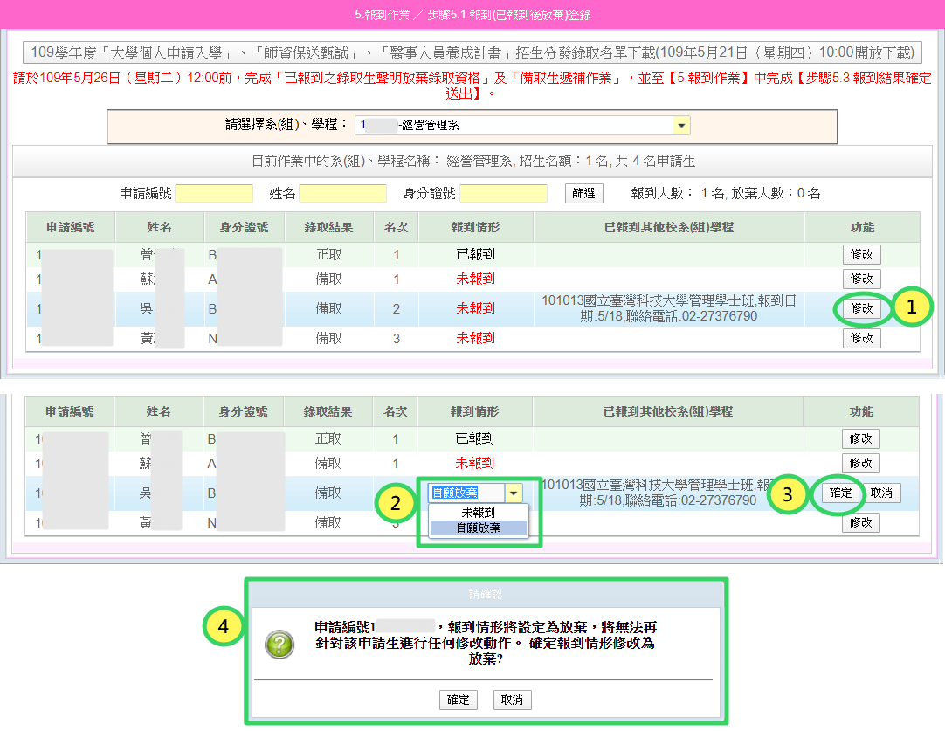
六、報到作業 步驟5.1 報到(已報到後放棄)登錄 (3/4)

Slide 47
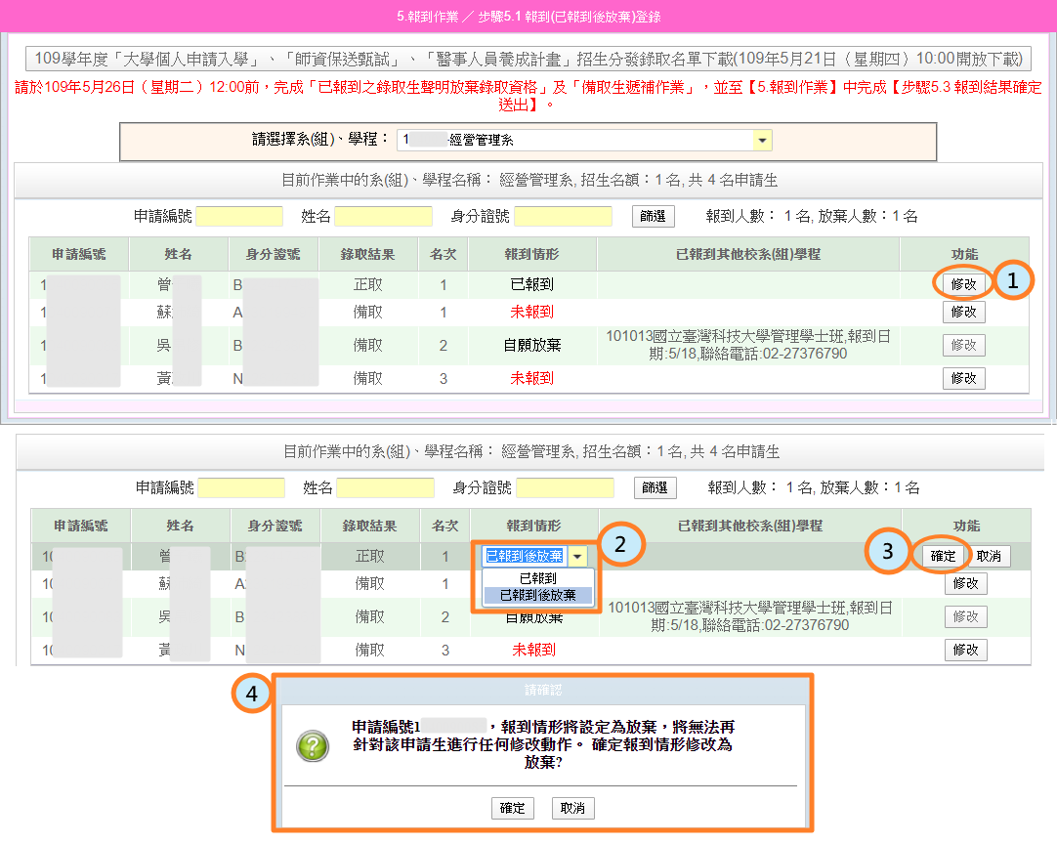
六、報到作業 步驟5.1 報到(已報到後放棄)登錄 (4/4)

Slide 48
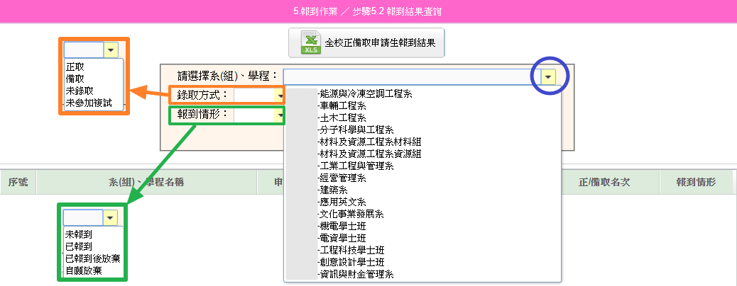
六、報到作業 步驟5.2 報到結果查詢

Slide 49
六、報到作業 ★備取生遞補名單公告(1/4)
選擇梯次

Slide 50
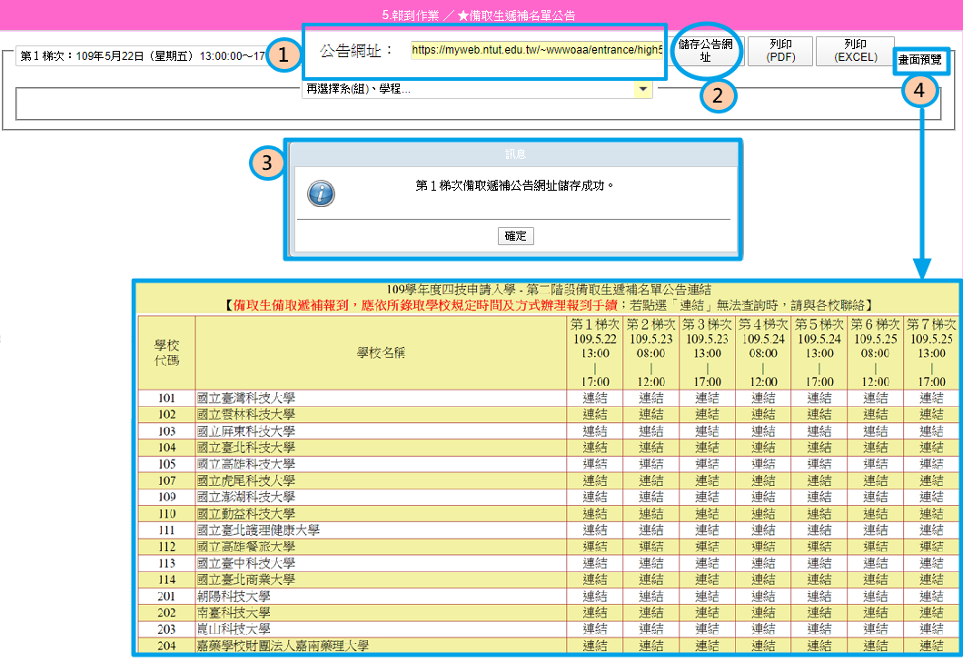
六、報到作業 ★備取生遞補名單公告(2/4)
輸入公告網址

Slide 51
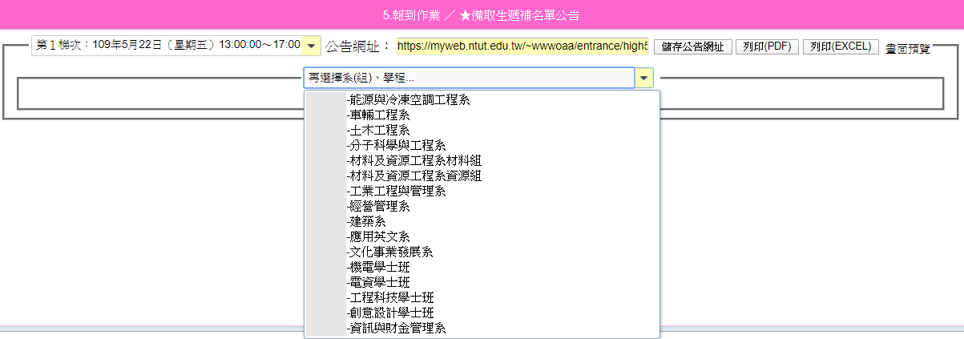
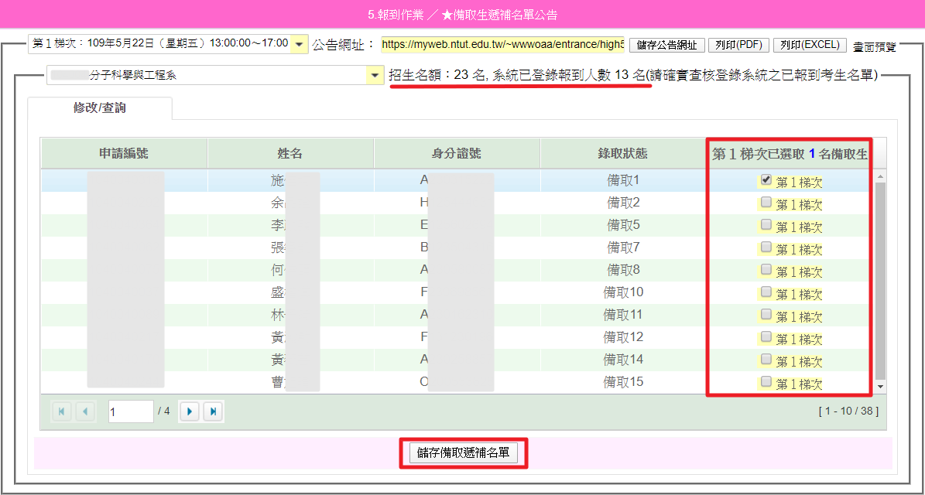
六、報到作業 ★備取生遞補名單公告(3/4)
選擇欲遞補公告之系(組)、學程

Slide 52
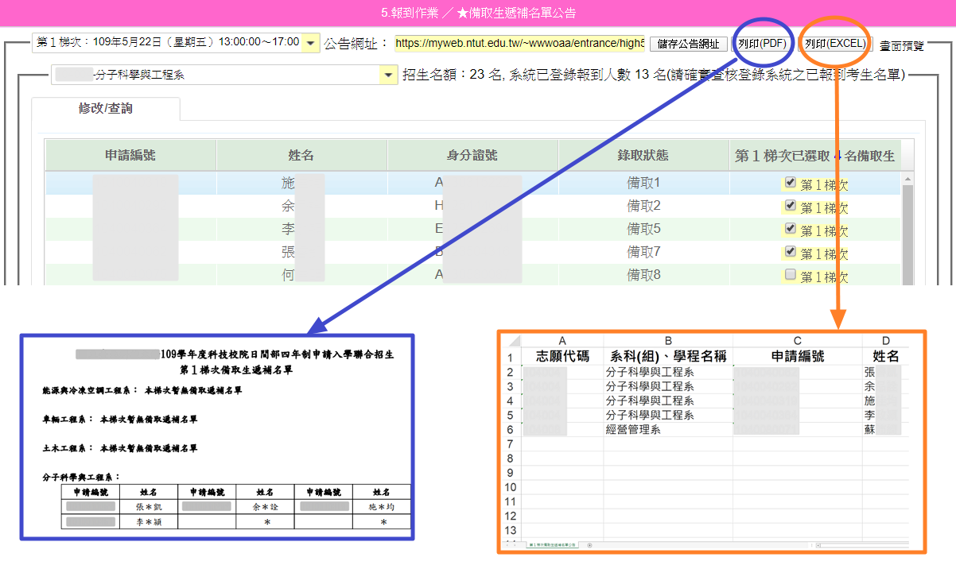
六、報到作業 ★備取生遞補名單公告(4/4)
列印備取生遞補名單

Slide 53
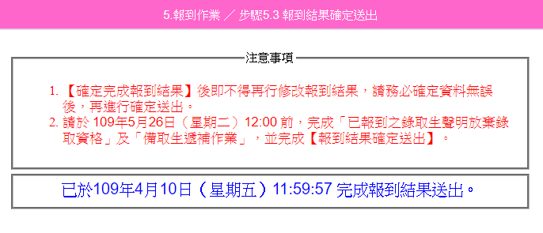
六、報到作業 步驟5.3 報到結果確定送出

Slide 54
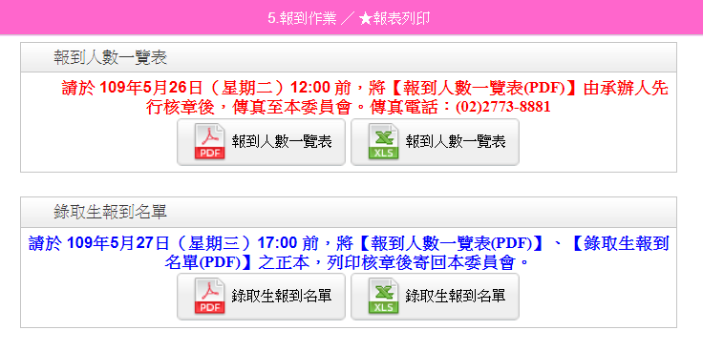
六、報到作業 ★報表列印 (1/2)
請郵寄「已確定送出」之資料

Slide 55
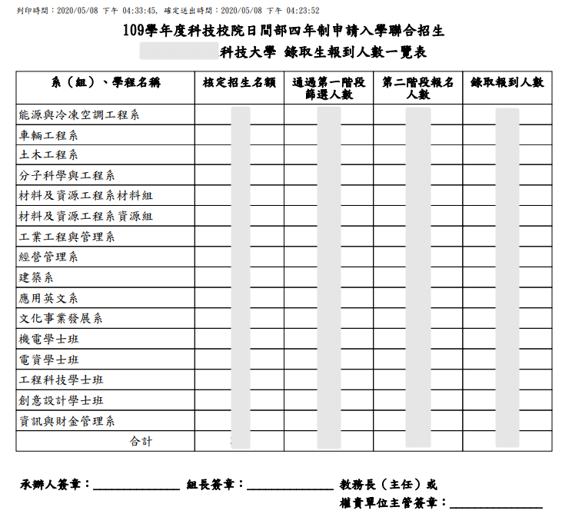
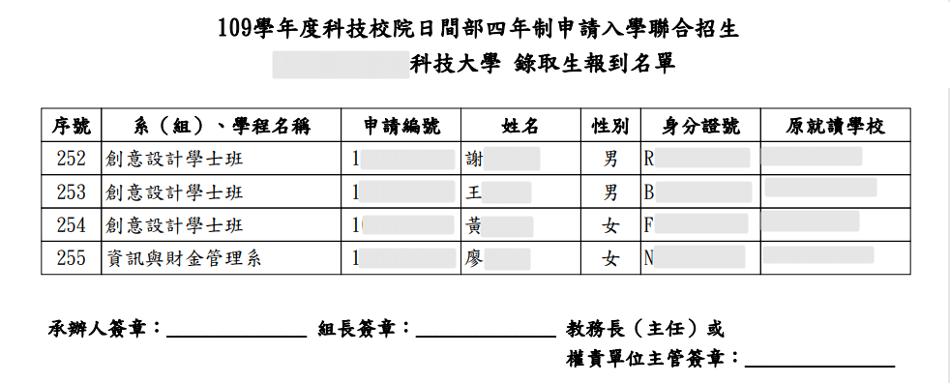
六、報到作業 ★報表列印 (2/2)
錄取生報到人數一覽表
錄取生報到名單

Slide 56
109學年度科技校院日間部四年制 申請入學聯合招生
複試及報到登錄系統說明會
感謝您的聆聽與參與

